Slide 1
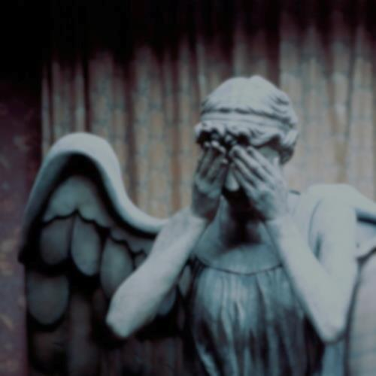
Мистецтво скульптури
Підготували:
Забігайло Анастасія та Савчина Марія

Slide 2
Без скульптури мистецтво не може бути повноцінним.
Вирізання та виліплювання людей, тварин і різноманітних предметів з'явилися в історії людства чи не одночасно з наскельним живописом. Скульптури - це ті ж картини, тільки тілесні, а значить і виражають емоції трохи по-іншому. Те, що говорять нам статуї, ми сприймаємо багато в чому простіше, тому що вони відчутні і більше схожі на нас, ніж твори будь-якого іншого виду мистецтва.

Slide 3
В цьому матеріалі зібрані найвідоміші та найцікавіші скульптури, створені у різні часи, із різних матеріалів та з різними цілями.

Slide 4
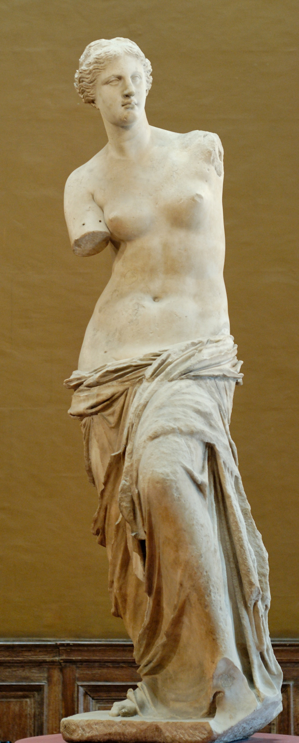
Венера Мілоська
Знаменита давньогрецька скульптура, створена приблизно в середині другого століття до нашої ери, була знайдена на острові Мелос в 1820 році французьким моряком, який вирішив пошукати на березі древні речі на продаж. Руки тоді були цілі й на місці, але були втрачені в момент конфлікту між французами (тими, що знайшли) і турками (власниками острова).
Автор: вірогідно, Агесандр Антиохійский

Slide 5
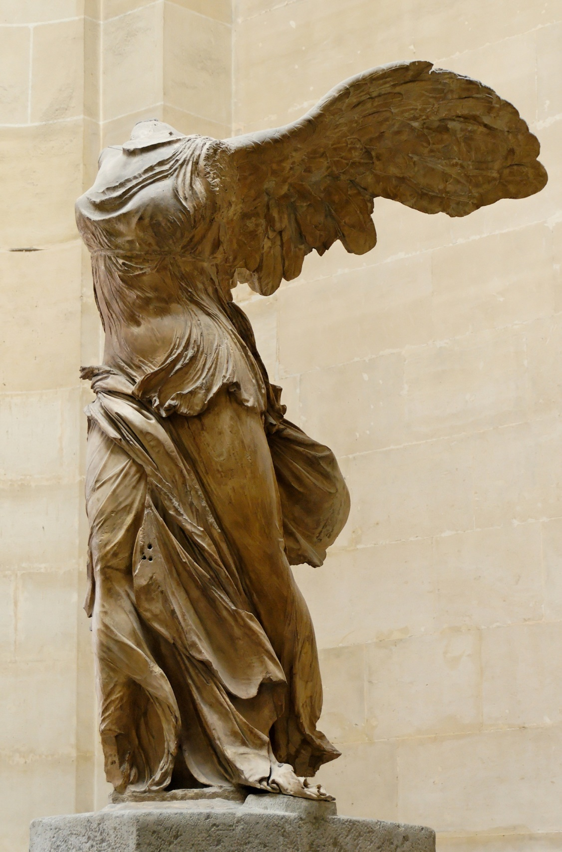
Ніка Самофракійська
Давньогрецька мармурова скульптура богині Ніки була знайдена на острові Самотракі на території святилища кабирів у квітні 1863 року. Статую спорудили жителі острова Родос в пам'ять про перемогу, здобуту ними над флотом сирійського царя. Вона стояла на прямовисній скелі над морем, її п'єдестал зображував ніс бойового корабля. Могутня і велична Ніка в одязі, що розвівається від вітру, представлена ​​у нестримному русі вперед. В даний час знаходиться в Луврі.

Slide 6
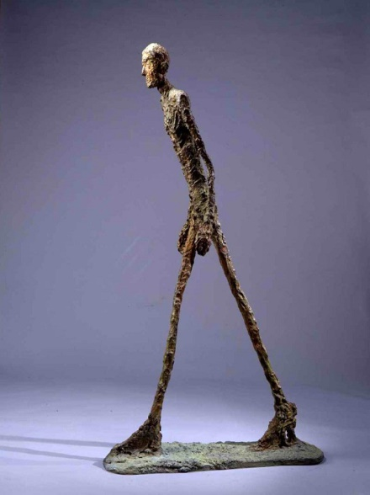
Крокуюча людина
Автор: Альберто Джакометті
Найдорожча скульптура в історії людства. У 2010 році 183-сантиметрова скульптура «Людина, що крокує», виконана швейцарським скульптором в 1961 році, була продана з аукціону Sotheby's за рекордну суму в 104,3 мільйони доларів.
Скульптура вважається однією з найбільш важливих у творчості цього майстра, її зображення також розміщено на банкноті в 100 швейцарських франків.

Slide 7
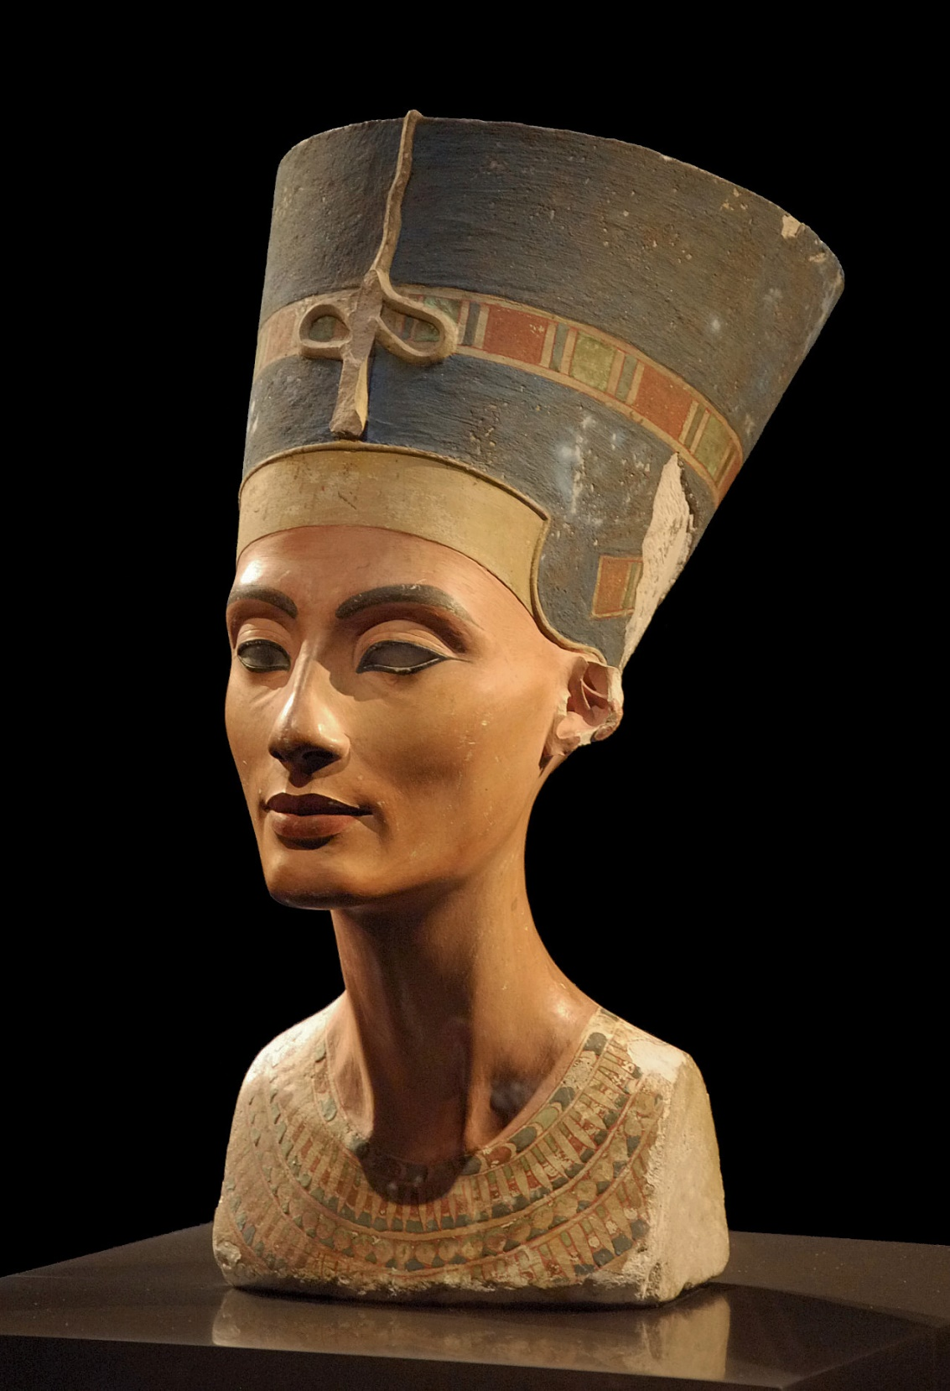
Нефертіті
Одна із найвідоміших скульптурних пам'яток культури Стародавнього Єгипту. Нефертіті була дружиною фараона-реформатора Ехнатона. Бюст цілком виготовлений з вапняку і повністю пофарбований. Особливий вигляд гарних квітів, що дають великий контраст між коричневим кольором обличчя Нефертіті і коштовностями корони, роблять її унікальним витвором мистецтва. Єгипет і Німеччина, де зберігається бюст цариці, вже багато років лаються через неї, але ніяк не можуть прийти до згоди.

Slide 8
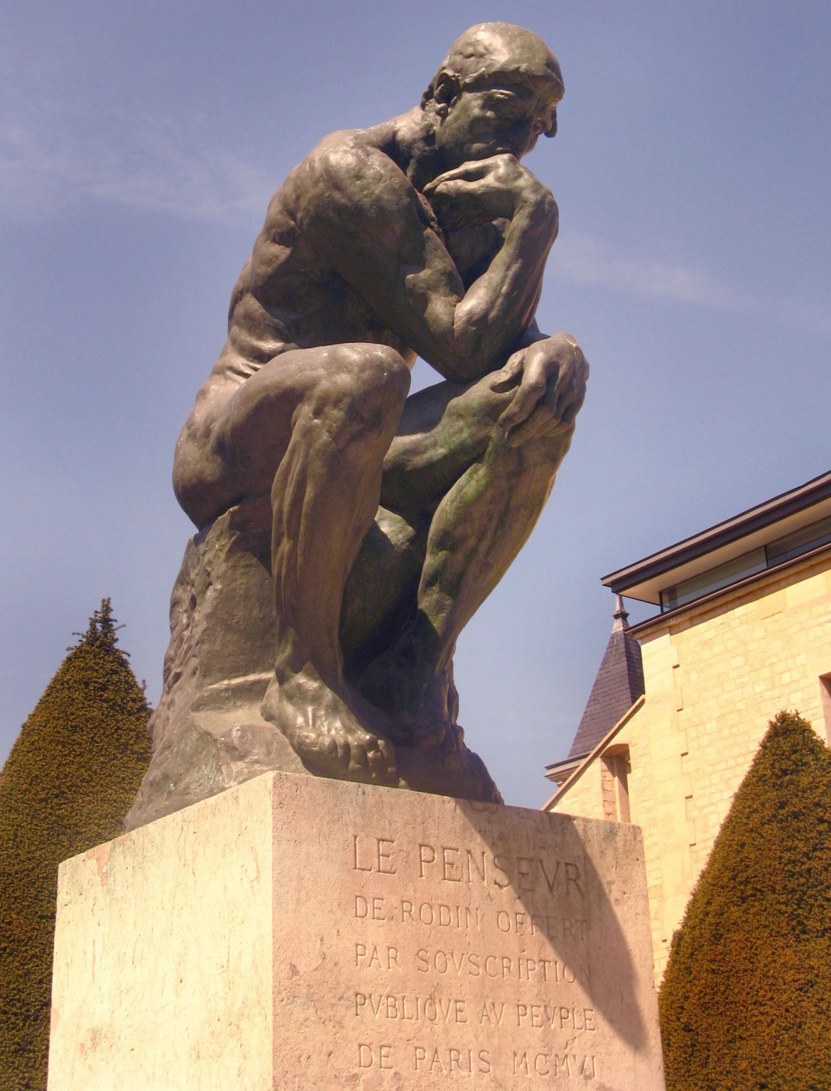
Мислитель
Автор: Огюст Роден
Ще один популярний образ створений Огюстом Роденом в 1882 році. Спочатку скульптура мала називатися «Поет» і бути частиною композиції «Ворота пекла» за мотивами «Божественної комедії». Моделлю для скульптури послужив француз на ім'я Жан Бо, м'язистий боксер, в основному виступав у Парижі, у кварталі червоних ліхтарів.

Slide 9
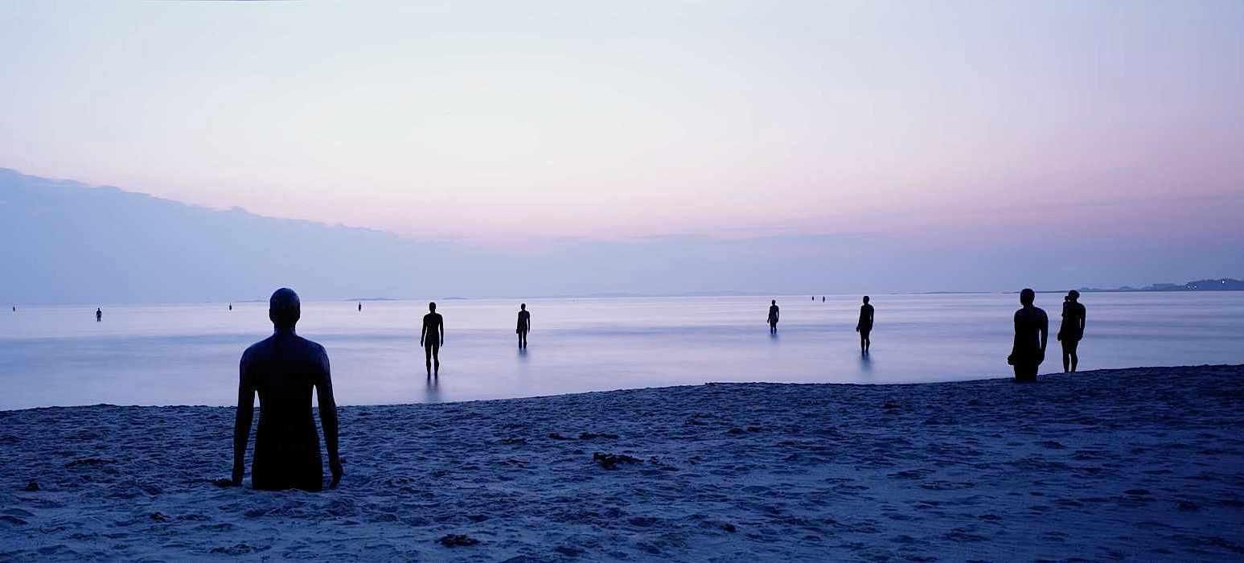
Інше місце
Автор: Ентоні Гормлі
Ландшафтна інсталяція «Інше місце» - зразок сучасного мистецтва, що викликає філософські роздуми і наводить меланхолію. Рівно сто чавунних скульптур заввишки в людський зріст розставлені у 2006 році на трикілометровій пляжної лінії на північ від Ліверпуля. Вони звернені обличчям до моря, і під час припливів деякі з скульптур частково або повністю занурюються під воду.

Slide 10
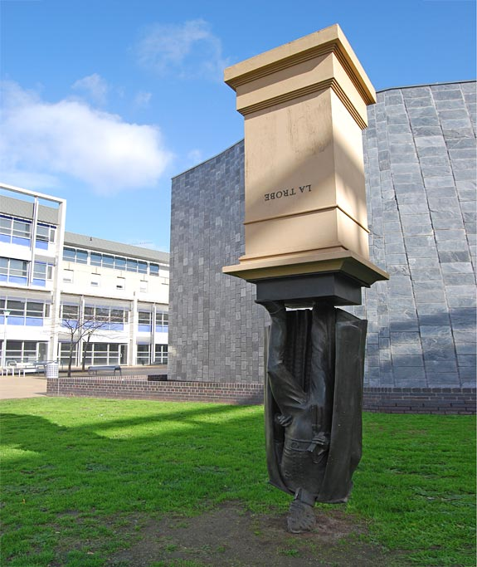
Пам ятник Чарльзу Ла Тробе
Мельбурн, Австралія. Його поставили на честь голові округу «Порт Філіп» та губернатора поселення «Вікторія». Чому Тробе стоїть на голові досі не відомо.

Slide 11
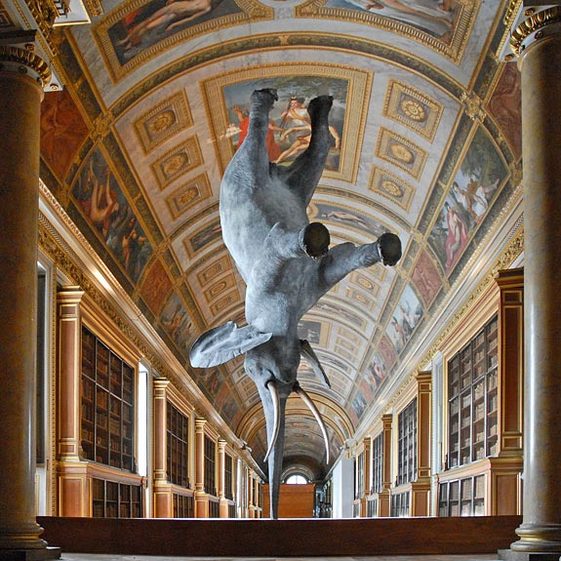
Особливості гравітації для слона
Париж, Франция. На відстані 18 000 км від землі, слон зміг би встояти на власному хоботі. Таке ствердження у вигляді скульптури було зроблено Даніелом Фірманом.

Slide 12
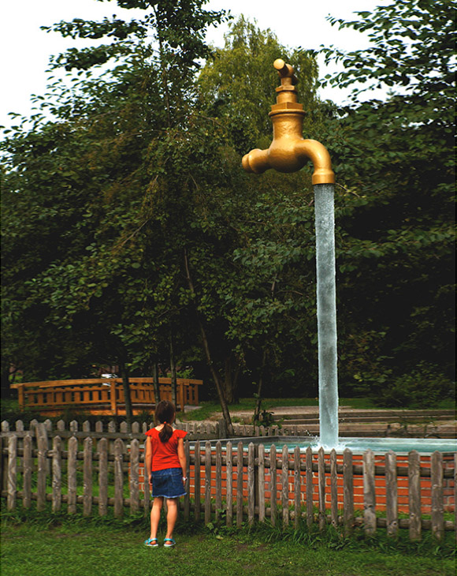
Гігантський кран
Вінтертур, Швейцарія. Скульптура висить у повітрі, коли з неї постійно ллється вода. Автора визначити не вдалося.

Slide 13
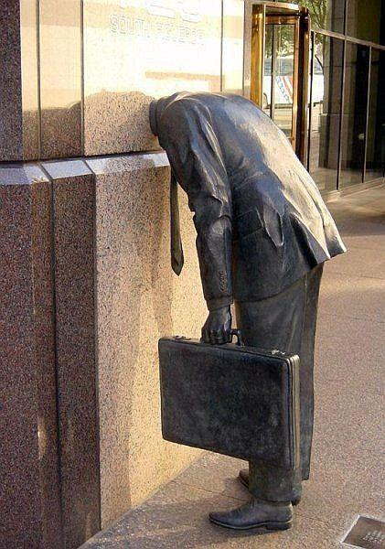
Пам ятник трудоголіку
Скульптура знаходиться при вході в будівлю компанії Ernst & Young в Америці.

Slide 14
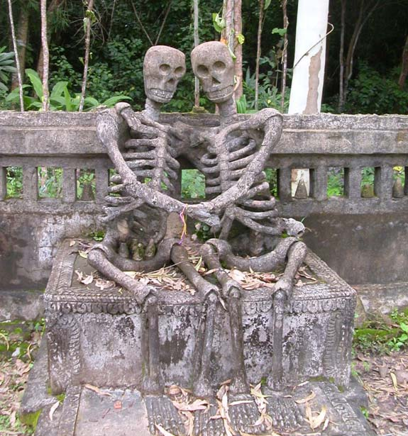
Закохані скелети
Нонг Кай, Таїланд

Slide 15
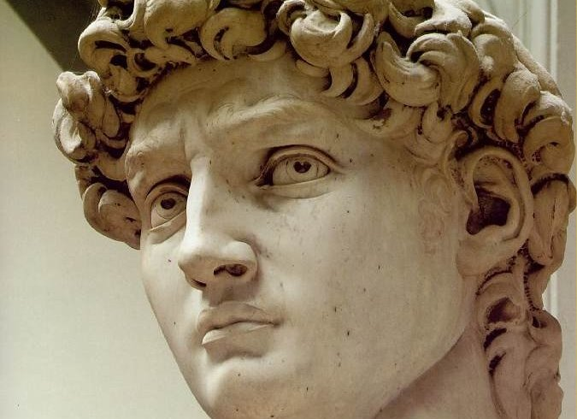
Дякуємо за увагу!

